Slide 1
Google Cloud AI 人工智慧與機器學習應用班

Slide 2
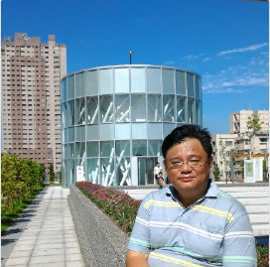
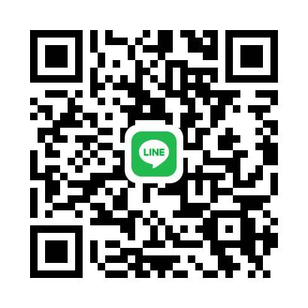
講師 https://github.com/jumbokh/gcp_class
Jumbo Hsieh 謝坤達
學歷: 國立高雄科技大學 電機系博士班
紐約大學 電腦科學研究所 碩士
專長: RFID、Zigbee、資安、IOT、AI、
Big Data、電力系統
jumbokh@gmail.com
Line ID: jumbokh

Slide 3
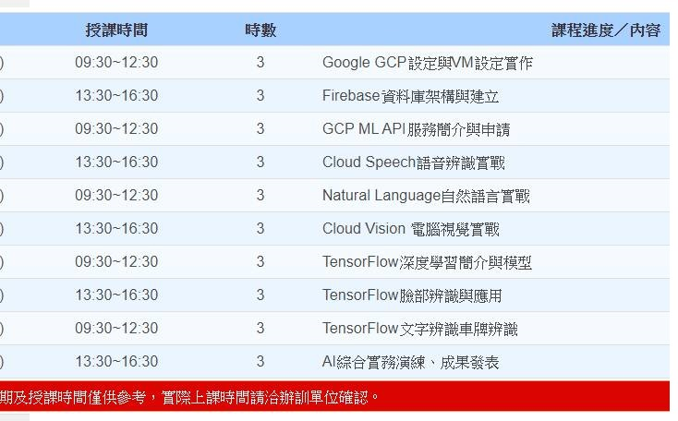
課程綱要

Slide 4
Day1-1 Google gcp 設定與vm設定

Slide 5
預先準備: Google 帳號，並且在chrome中登入 信用卡資料，用於帳號註冊

Slide 6
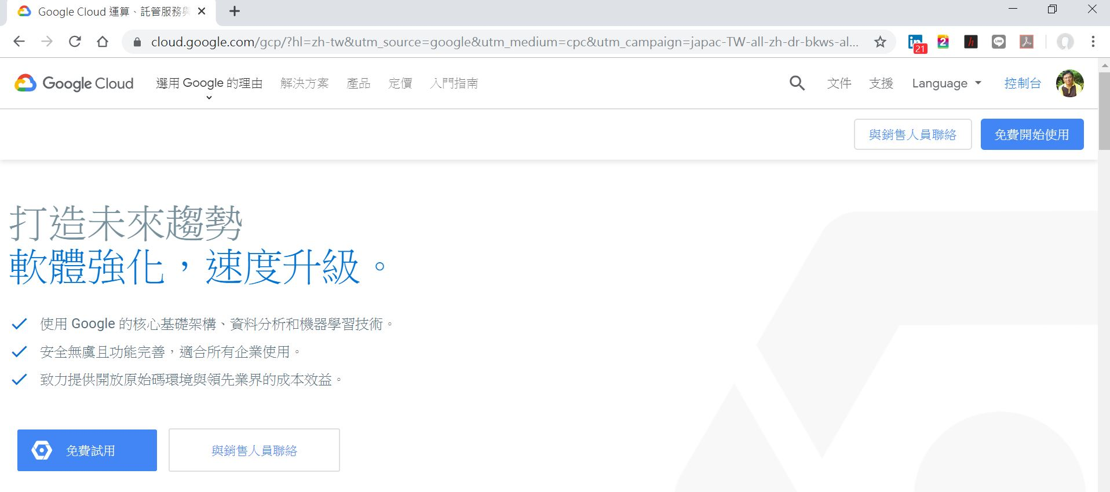
註冊帳號與啟用 https://cloud.google.com

Slide 7
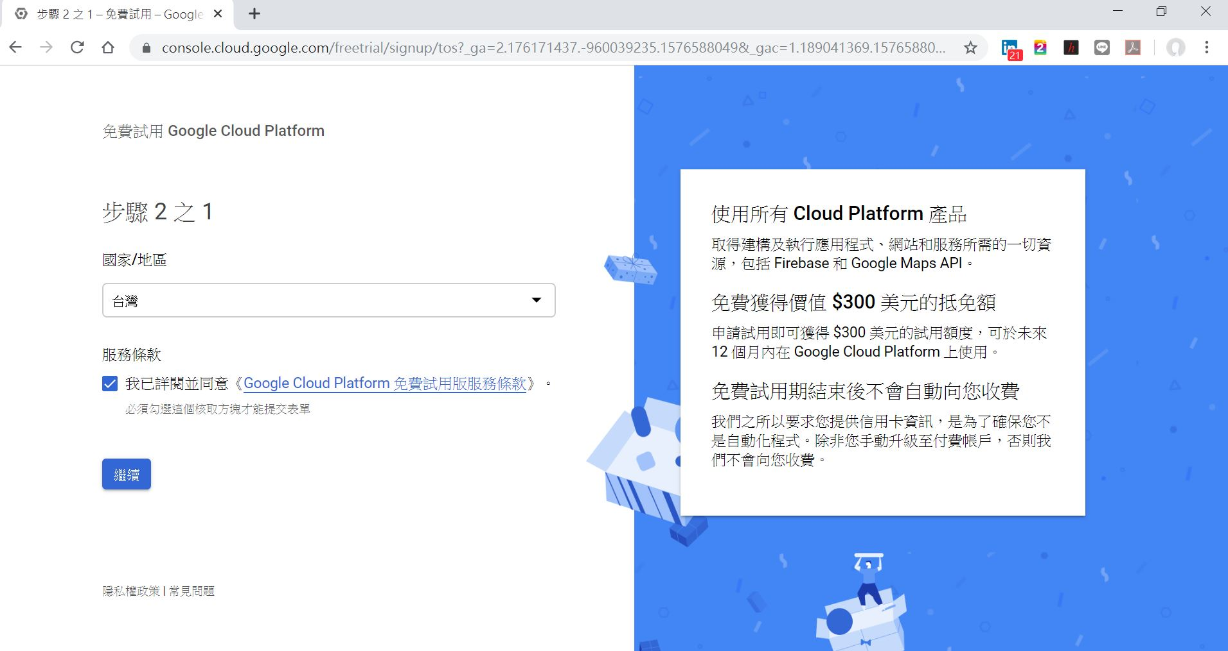

Slide 8
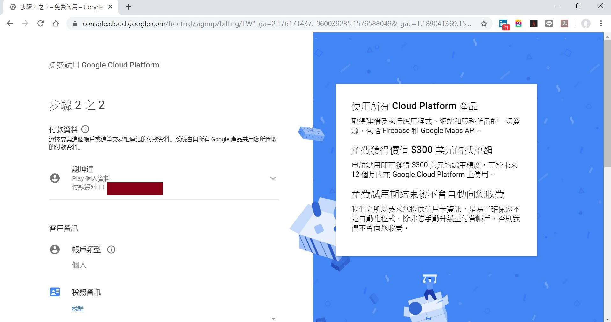

Slide 9
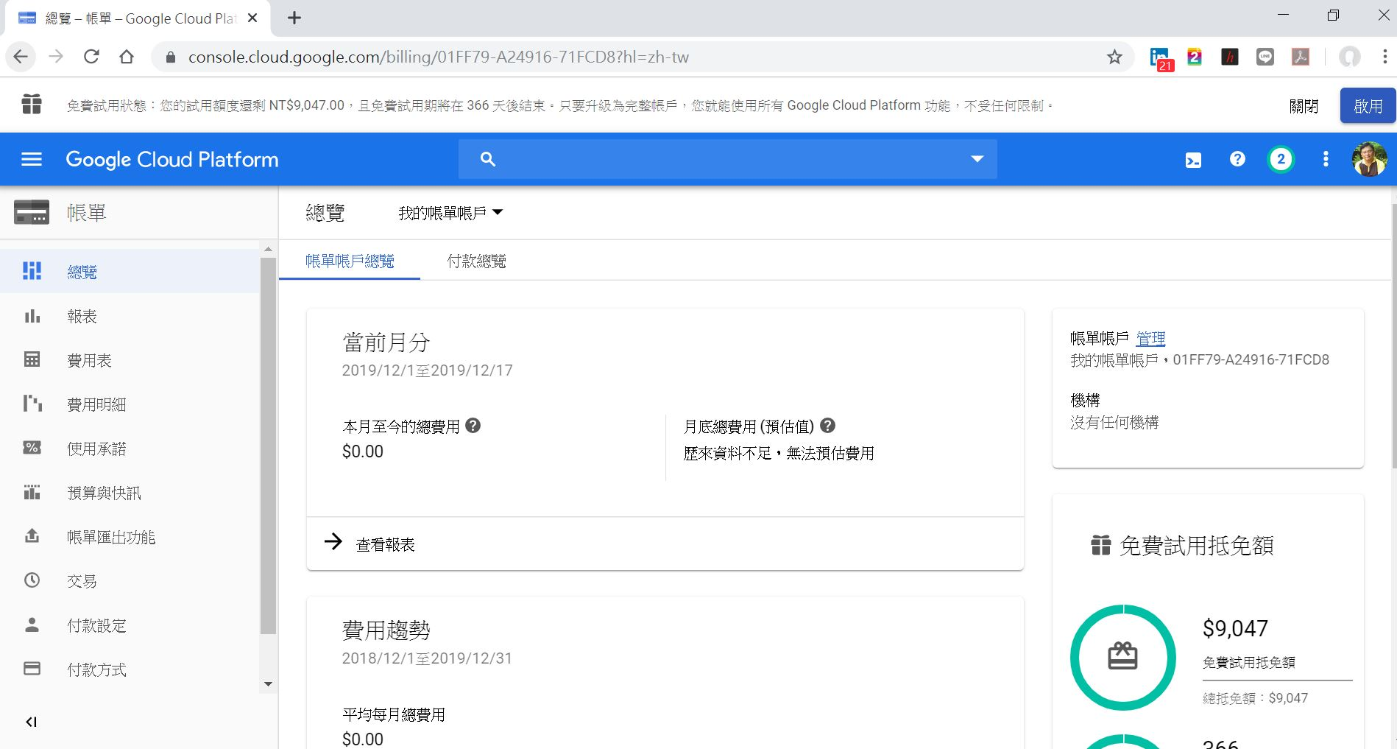

Slide 10
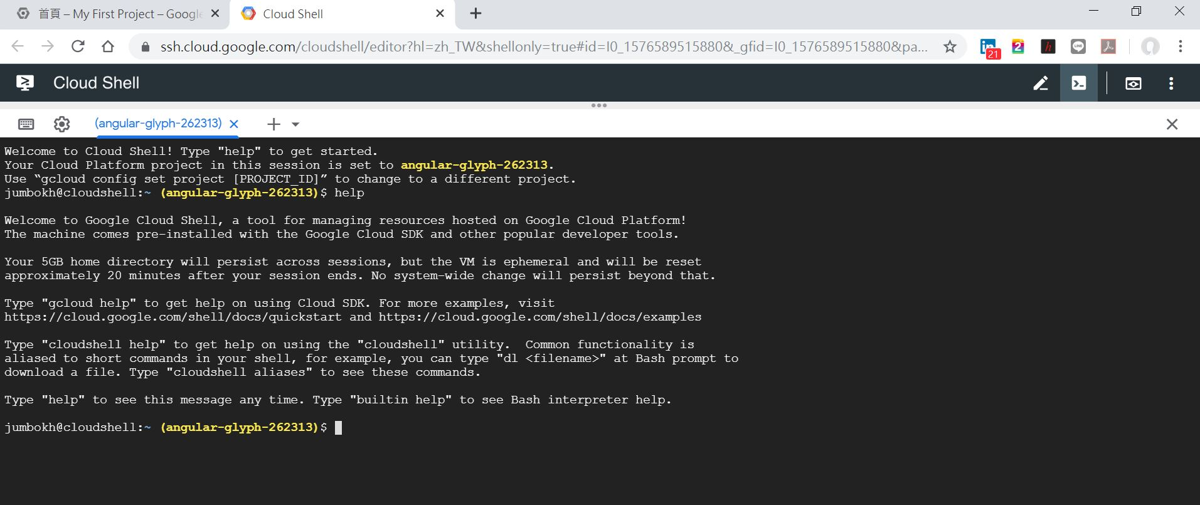

Slide 11
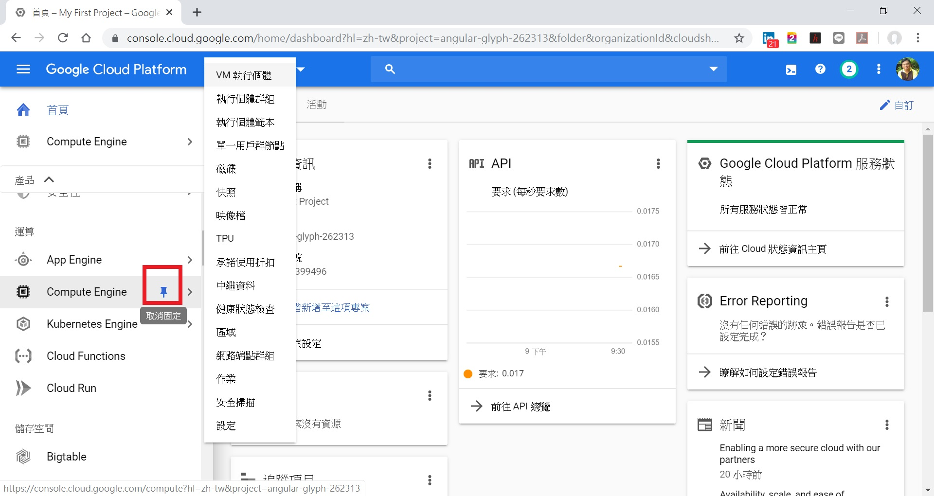

Slide 12
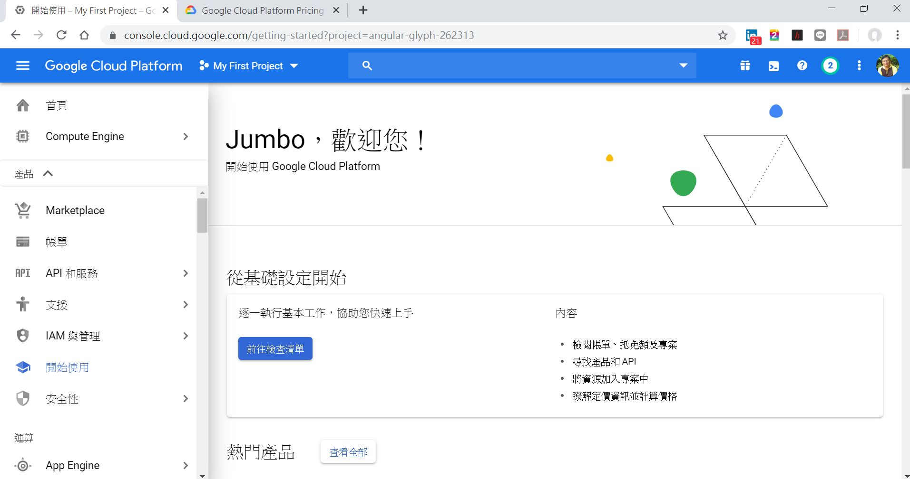

Slide 13
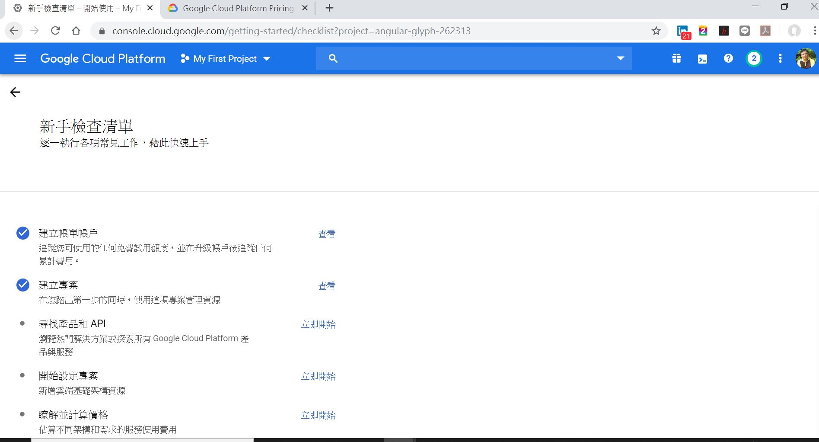

Slide 14
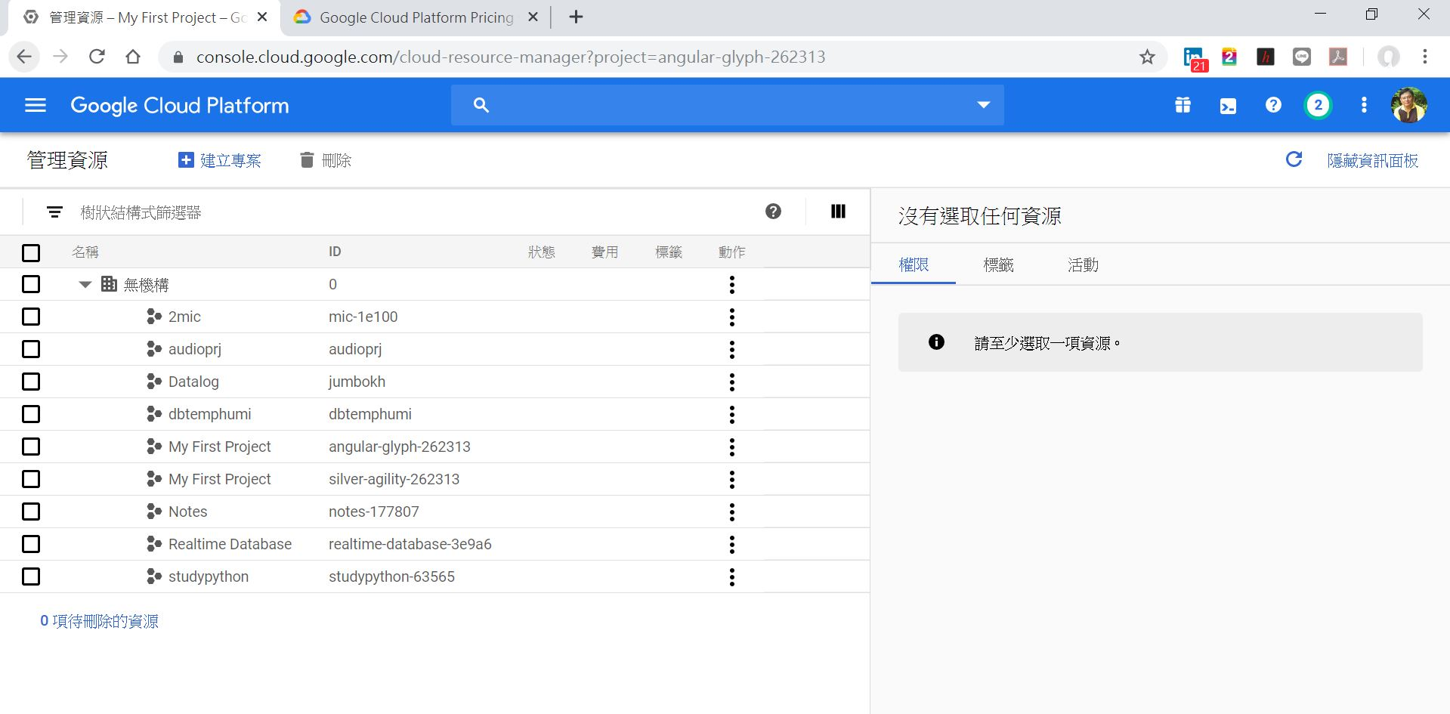

Slide 15
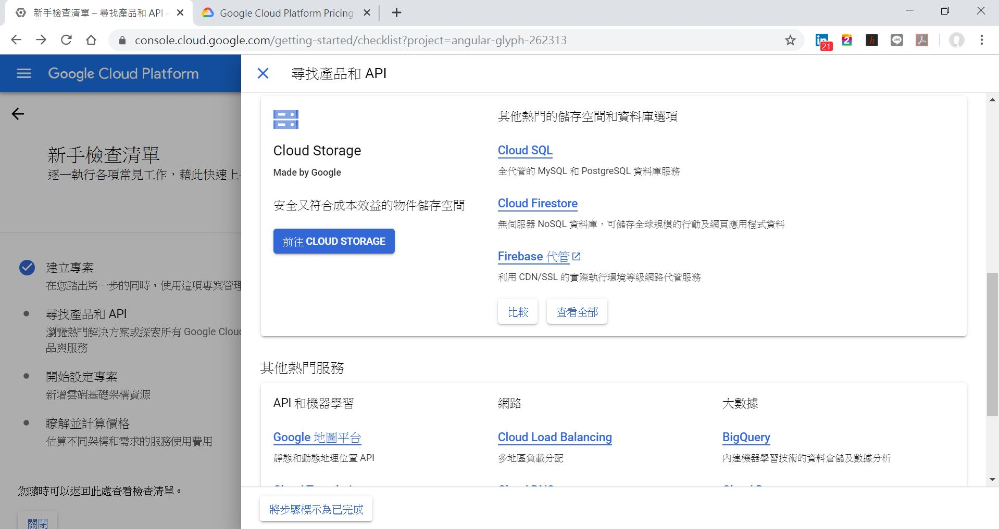

Slide 16
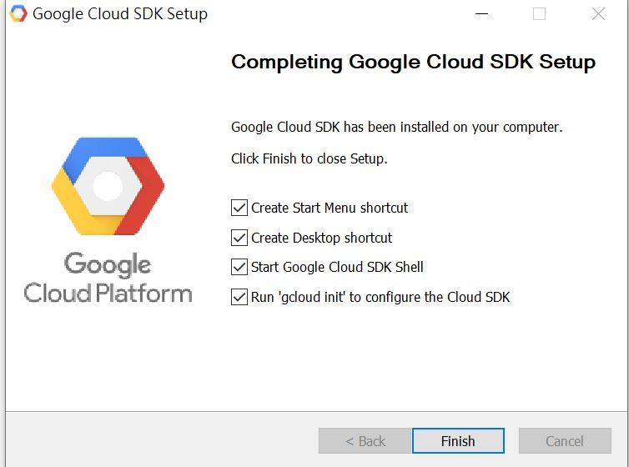
GCP SDK install in WIN10 使用Google Cloud SDK 安裝程式

Slide 17
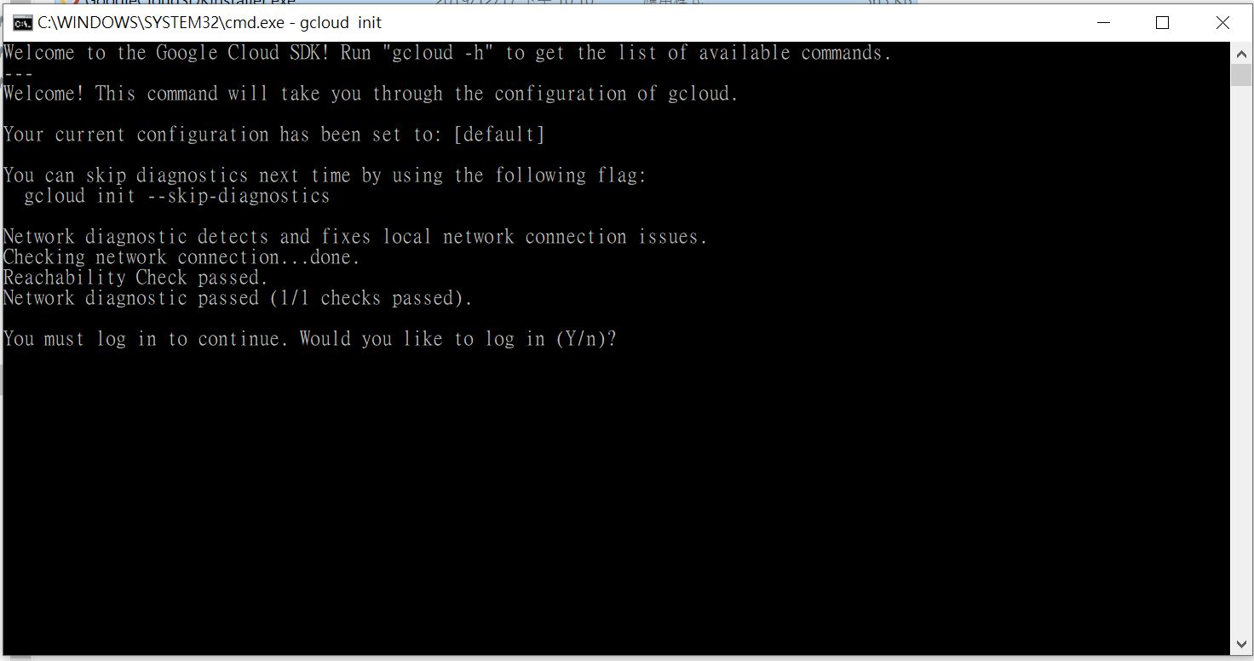

Slide 18
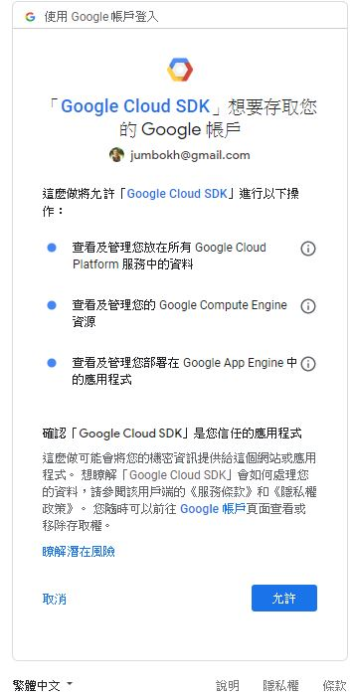
選擇使用Google Cloud SDK 的 Google 帳號

Slide 19
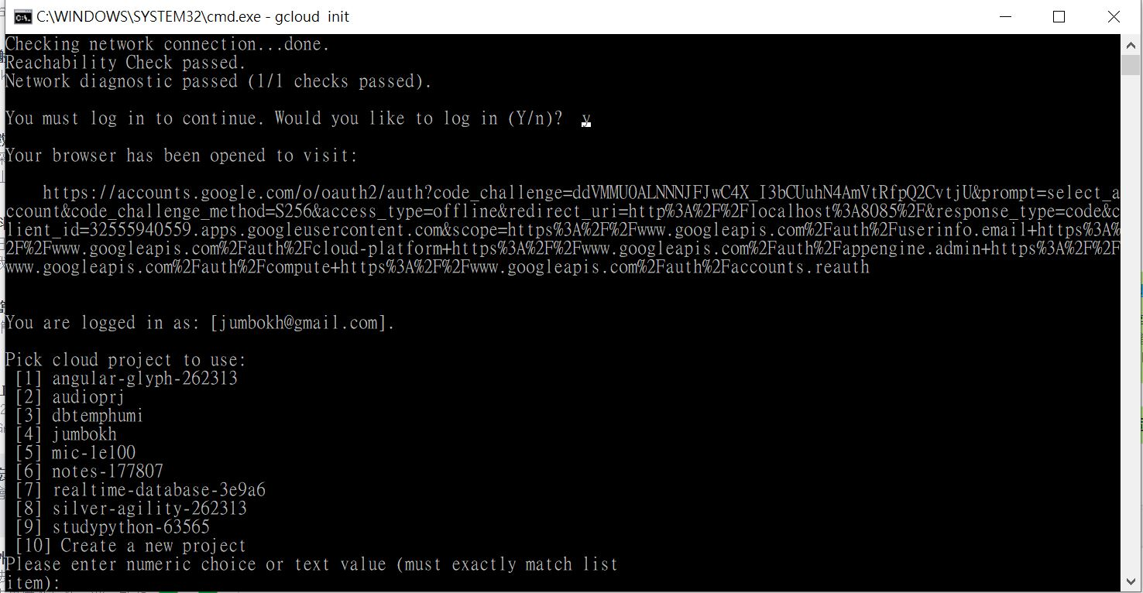
選擇 10 建立新專案

Slide 20
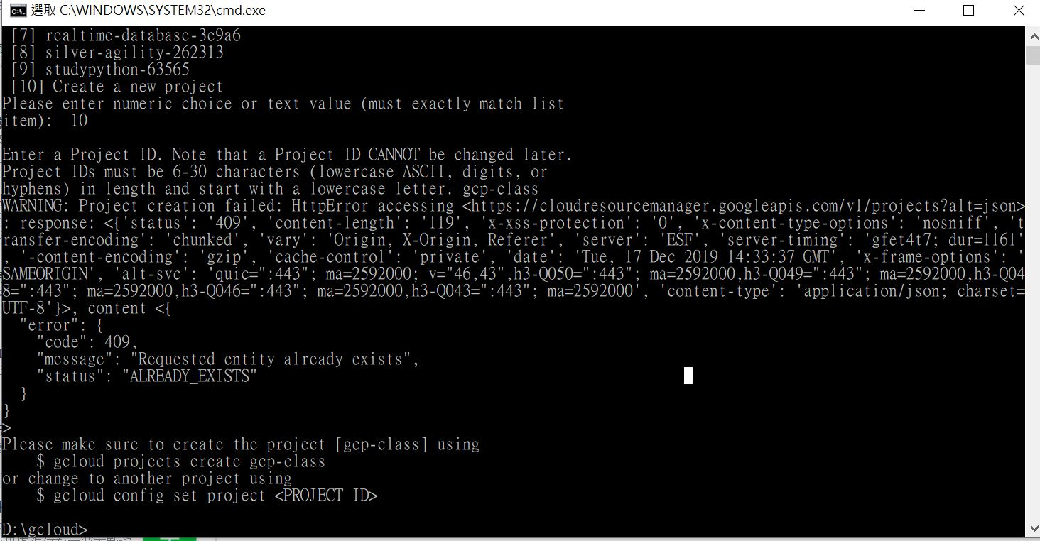
已有重複專案名稱, 系統報錯

Slide 21
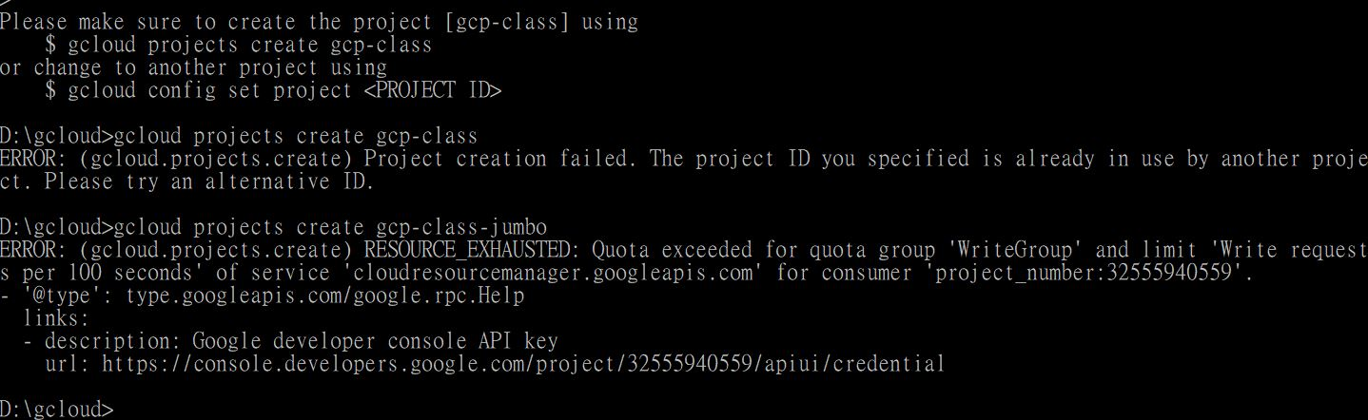
100秒內不可再次要求建立新專案

Slide 22
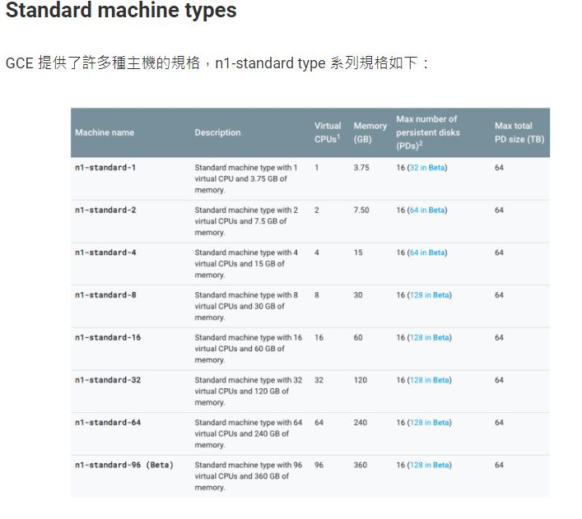
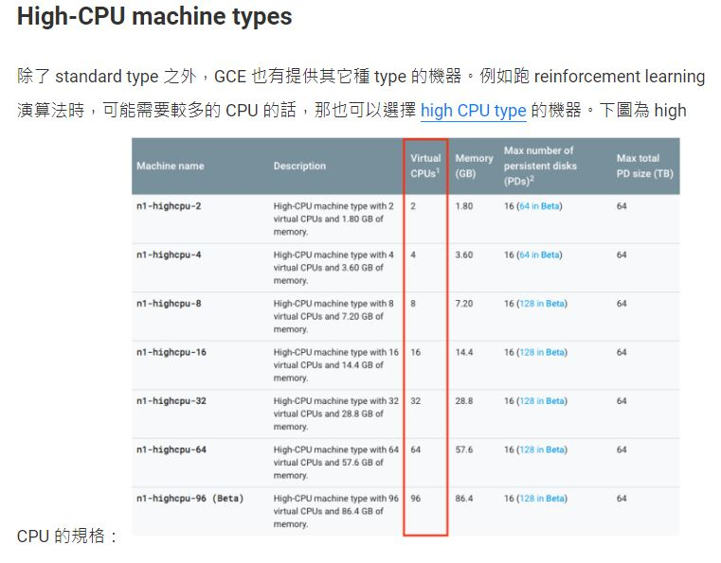
標準VM機器及高規格CPU VM

Slide 23
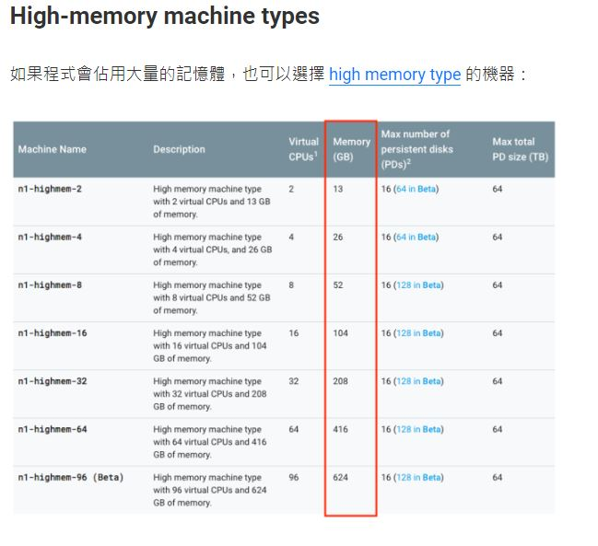
高記憶體機器

